Slide 1
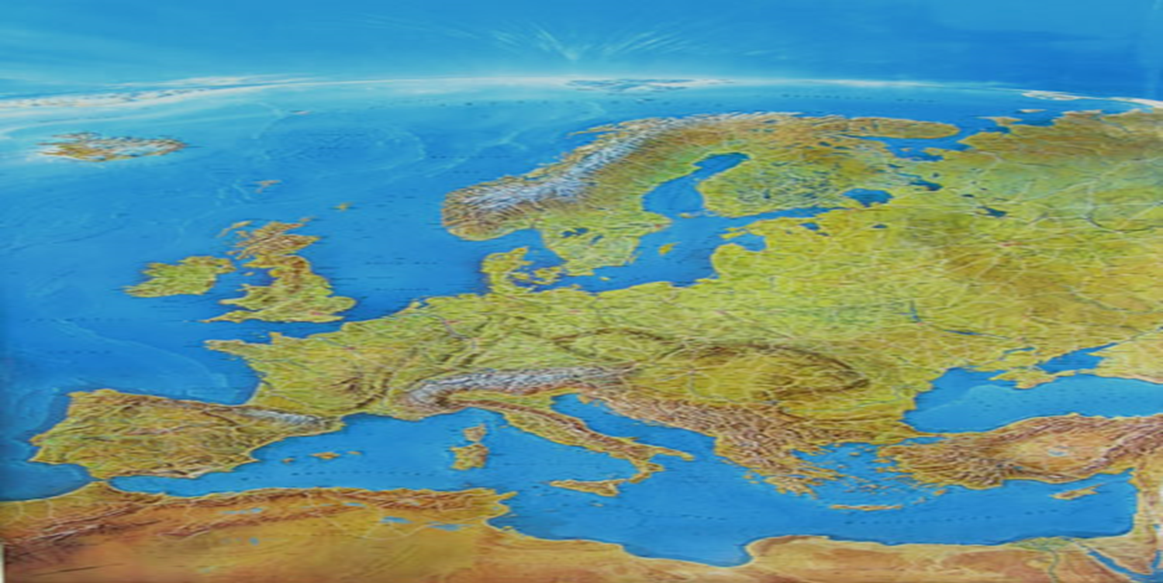
Regionalizace cestovního ruchu Evropy

Slide 2
EVROPA SE PŘEDSTAVUJE …
STARÝ KONTINENT
STARÝ SVĚT
KOLÉBKA ZÁPADNÍ CIVILIZACE
Eurasie – kontinent skládající se ze 2 světadílů (Evropa + Asie)
název „Evropa“ je odvozen od asyrského slova „ereb“
v překladu „země, kde zapadá slunce“ (západní země)
Asie – „asu“ (znamená „země východu“)

Slide 3
s Asií tvoří jednotný superkontinent Euroasii, vzhledem k historickému a kulturnímu vývoji je považována za samostatný světadíl.
Leží převážně v mírném klimatickém pásu na S polokouli, jen malá část na Z leží na Z polokouli

Slide 4
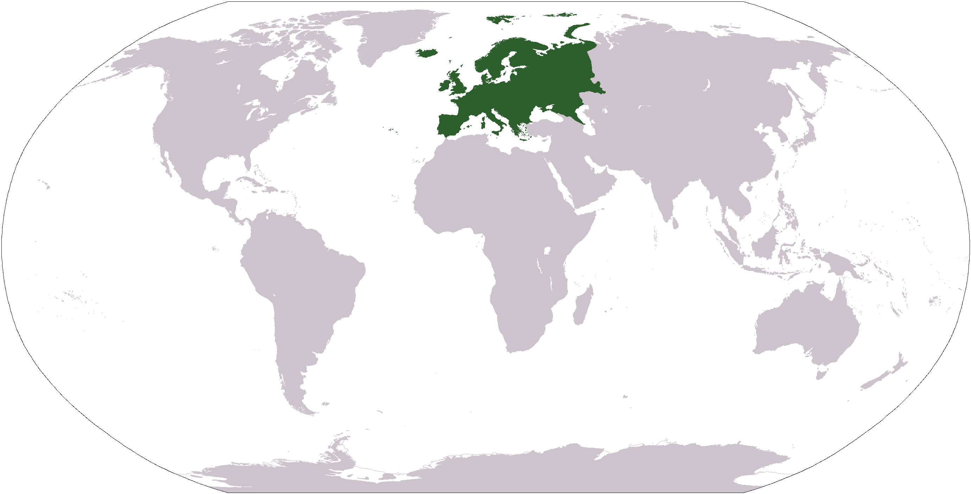
EVROPA – POLOHA
Evropa se nachází na severní, východní a západní polokouli

Slide 5
Krajní body:
SS: mys Nordkinn 71° 08‘ s.z.š.
ZZ: mys Cabo da Roca 9° 29‘ z.z.d.
VV: vých. úpatí Polárního Uralu 67° 20‘ v.z.d.(Bajdaracký zál.v Karském moři)
JJ:mys Punta Marroqui 35° 59‘ s.z.š.

Slide 6
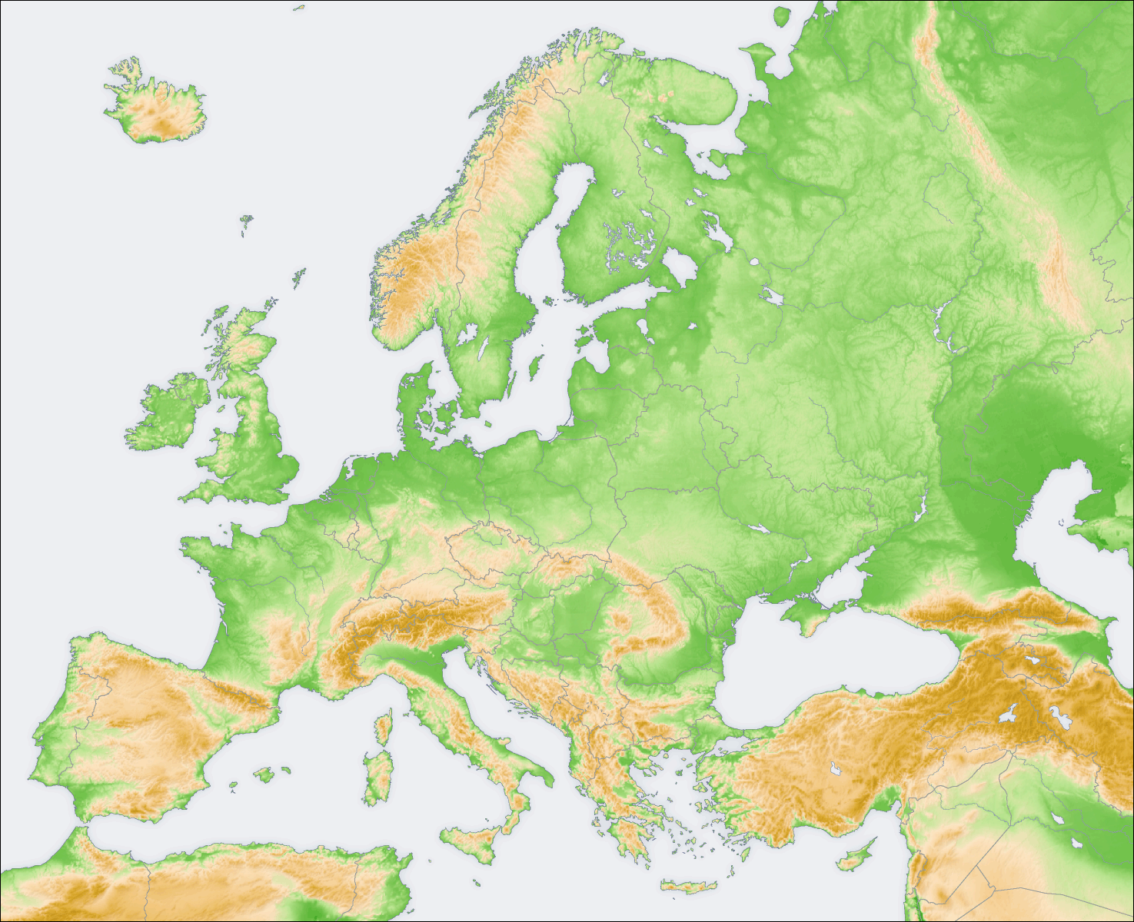
EVROPA – KRAJNÍ BODY (na pevnině)
mys Nordkinn
mys Marroqui
71° s. z. š.
Norsko
36° s. z. š.
Španělsko
Polární Ural
mys Roca
68° v. z. d.
Rusko
9° z. z. d.
Portugalsko

Slide 7
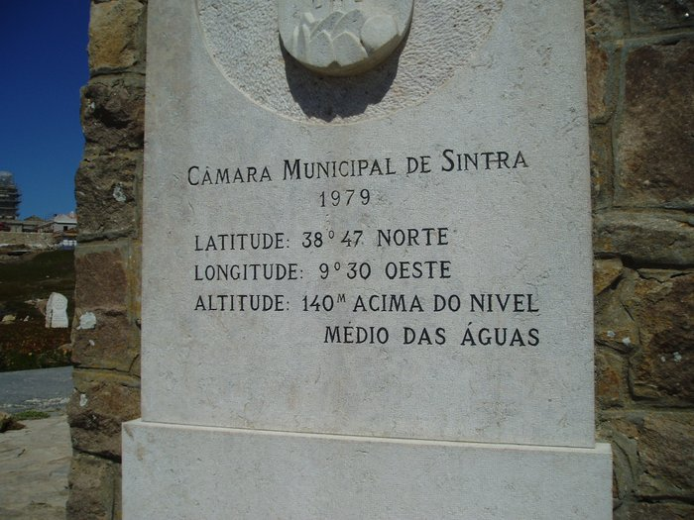
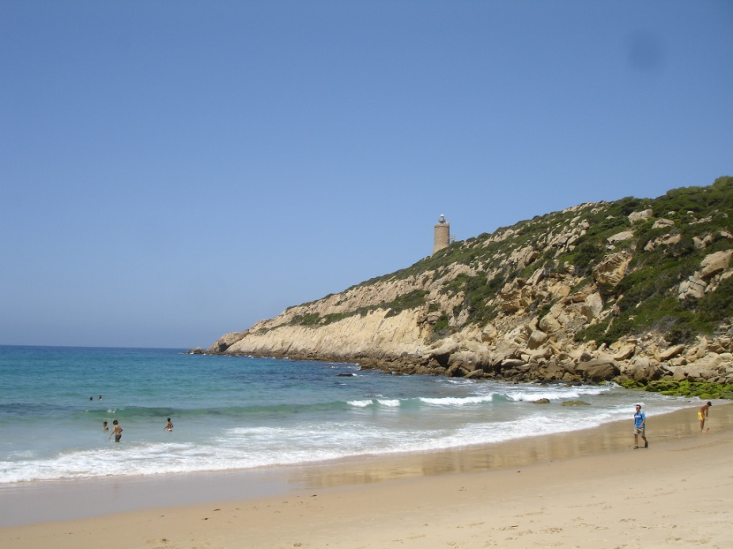
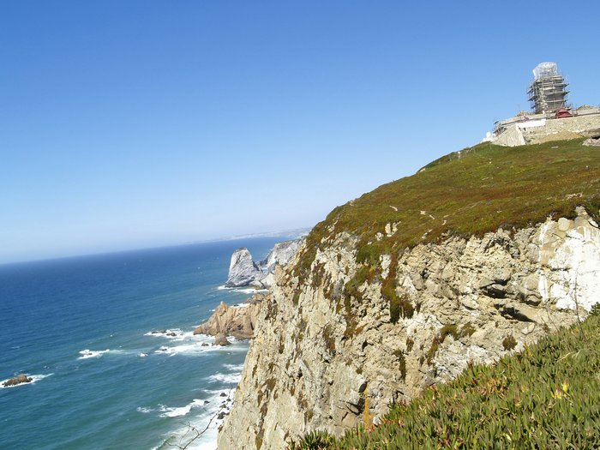
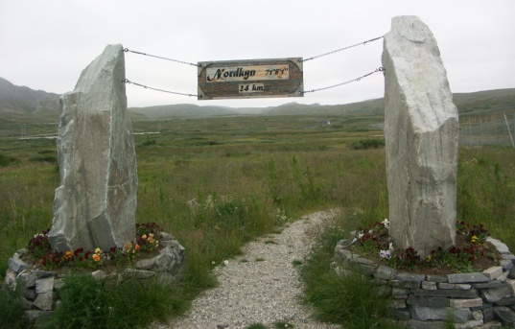
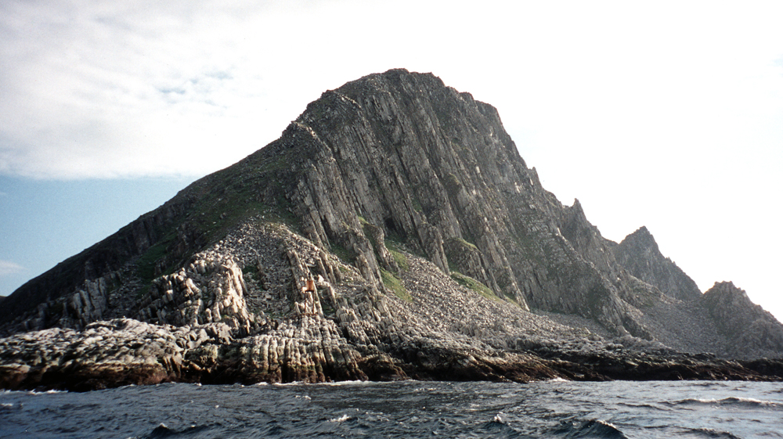
EVROPA
mys Roca, mys Nordkinn, mys Marroqui

Slide 8
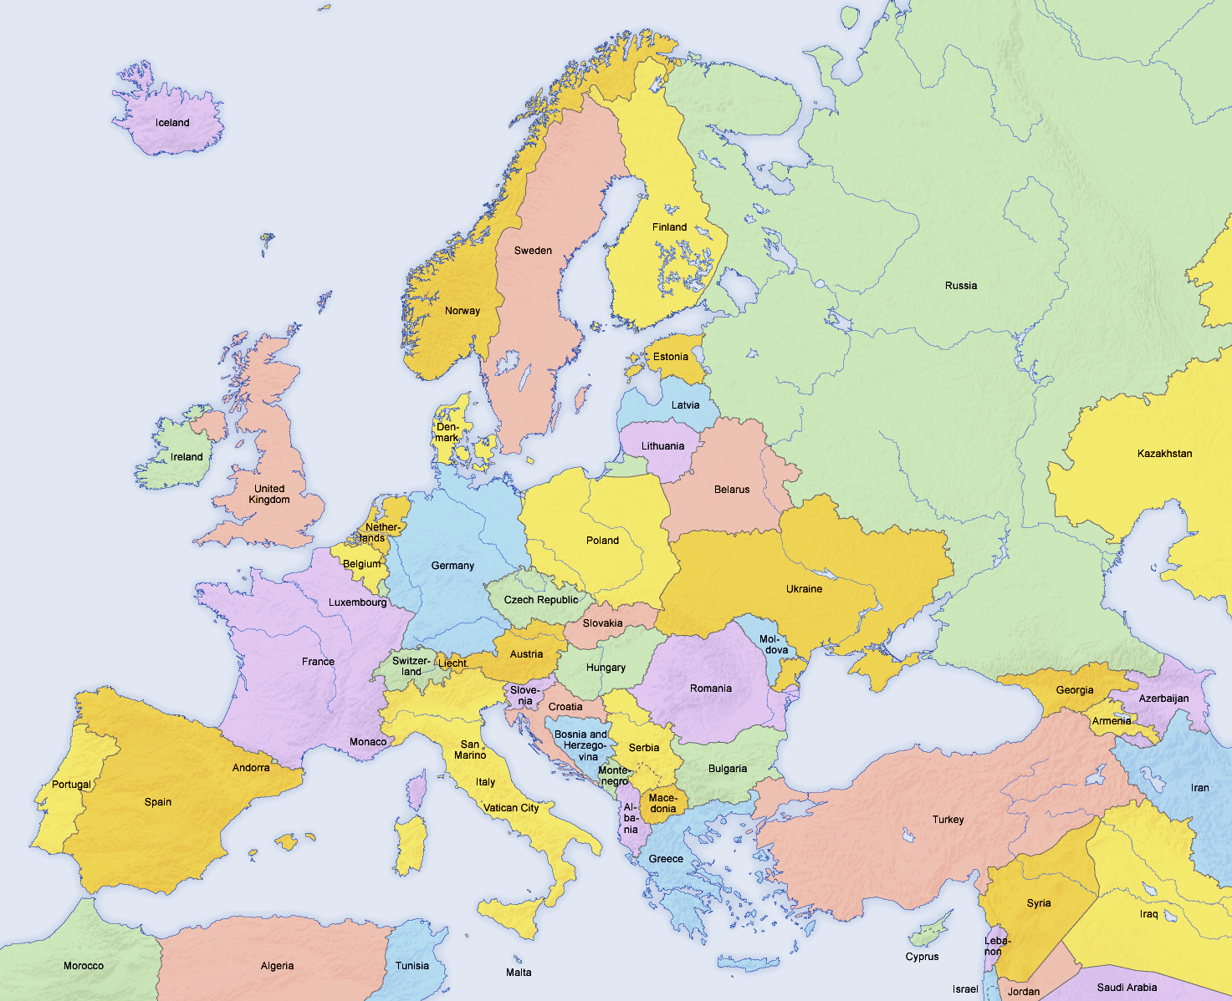
EVROPA – POLOHA
Evropou prochází severní polární kruh a nultý (Greenwichský) poledník
severní polární kruh
  Island, Norsko, Švédsko,
  Finsko, Rusko
nultý poledník
  Velká Británie, Francie, Španělsko

Slide 9
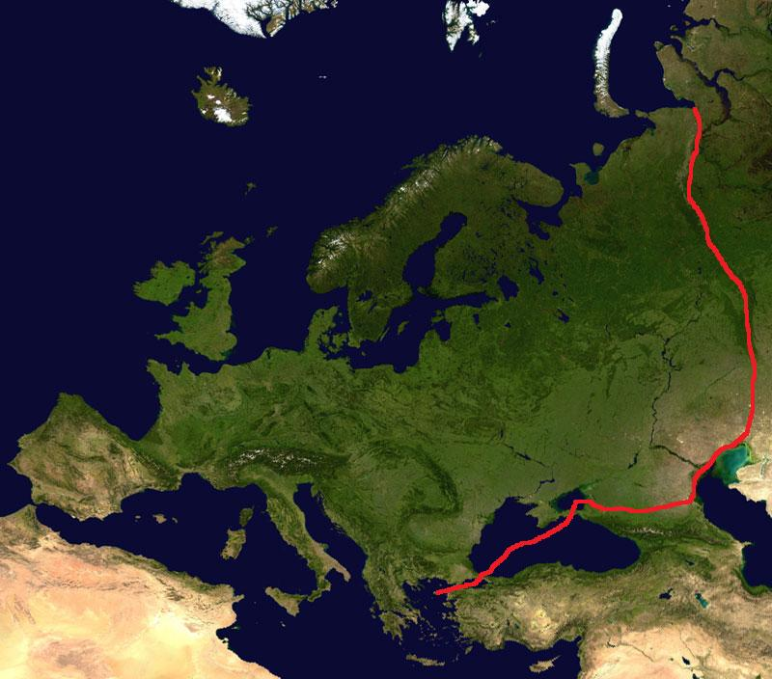
HRANICE EVROPA – ASIE
vymezena uměle (dohoda mezi geografy)
Ural
řeka Emba
Kaspické moře
Kavkaz
Azovské moře
Černé moře
průliv Bospor
průliv Dardanely
Středozemní moře

Slide 10
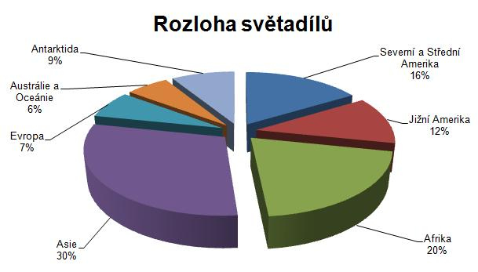
EVROPA – ROZLOHA
rozloha Eurasie – 54,8 mil. km²
rozloha Evropy – 10,4 mil. km² (2. nejmenší světadíl)

Slide 11
Evropa
velká členitost pobřeží, v makro- i mikroměřítku
zálivy – velké Biskajský a Botnický záliv – s fjordy, široká říční estuária
ostrovy a poloostrovy
Velká Británie, Island, Irsko, Nová Země (2), Svalbard, Sicílie, Sardinie, Korsika, Kréta (Kypr se počítá do Asie)
Skandinávský poloostrov, či širší Fennoskandie, Pyrenejský (Iberský), Balkán, Apeninský a Kola
členité pobřeží Norska, Finska, Skotska, Irska, Řecka, Chorvatska, Bretaně, laguny – Černé moře, Languedoc
mořeplavba, strategické polohy měst, obchod, stezky

Slide 12
ORIENTACE – ČLENITOST POBŘEŽÍ
Moře: Středozemní, Černé, Jaderské, Severní, Baltské, Norské, Bílé
Oceány: Atlantský, Severní ledový
Ostrovy: Malta, Sicílie, Korsika, Sardinie, Baleáry, Britské ostrovy, Island
Poloostrovy: Balkánský, Apeninský, Pyrenejský, Krym, Skandinávský, Kola, Jutský, Bretaňský, Peloponéský
Zálivy: Biskajský, Botnický, Finský
Průlivy: Gibraltar, La Manche, Bospor, Dardanely

Slide 13
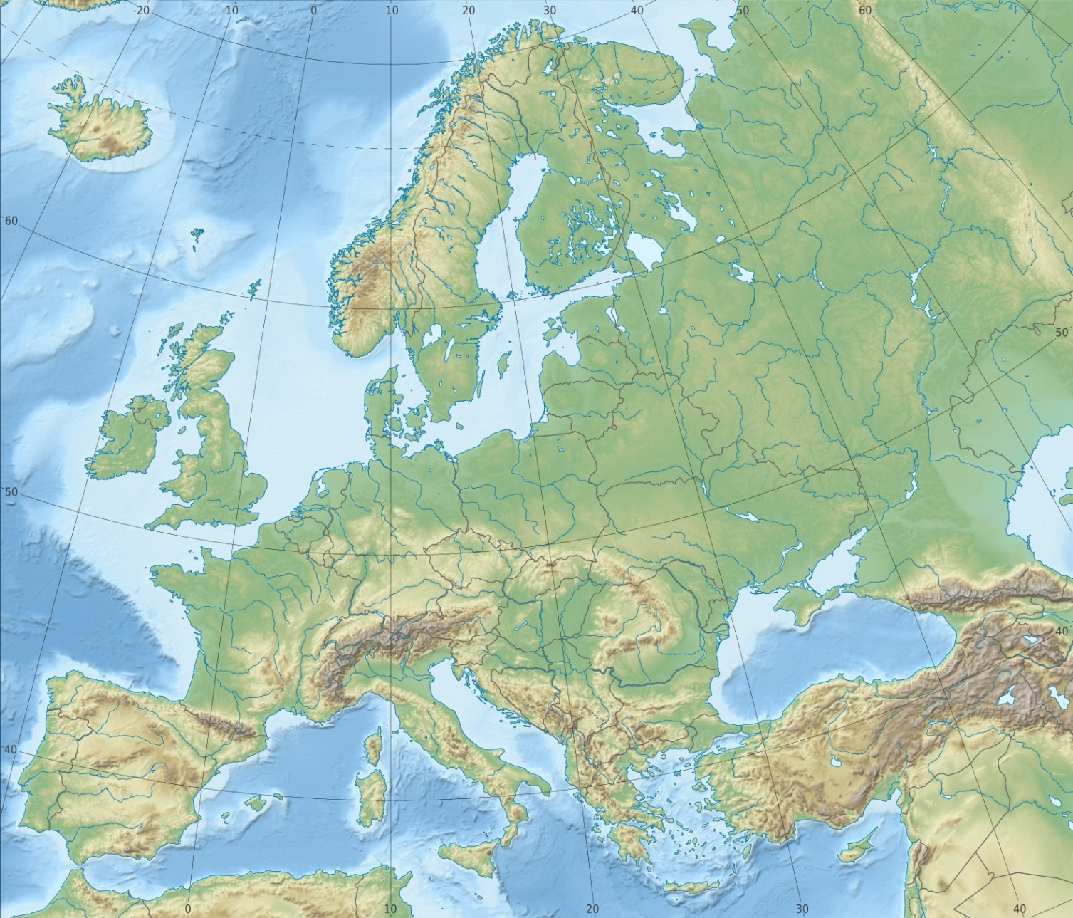
ORIENTACE – ČLENITOST POBŘEŽÍ
Severní ledový oceán
Kola
Island
Bílé moře
Norské moře
Skandinávský pol.
Botnický záliv
Atlantský oceán
Finský záliv
Baltské moře
Severní moře
Britské ostrovy
Jutský pol.
La Manche
Bretaňský pol.
Krym
Biskajský záliv
Černé moře
Balkánský pol.
Bospor
Apeninský pol.
Pyrenejský pol.
Korsika
Dardanely
Jaderské moře
Peloponéský pol.
Baleáry
Sardinie
Gibraltar
Sicílie
Středozemní moře
Malta

Slide 14
Evropa
odlišné stepní prostory východní Evropy – stěhování národů
i díky nadmořské výšce (průměr Evropy je cca 340 m n.m.), východ nejnižší, střední nadmořské výšky má sever, západ a střed Evropy, nejvyšší pohoří jih Evropy
různorodost jazyků (včetně jazykových rodin) i náboženských směrů s převahou křesťanské tradice
A) germánské, románské, slovanské,keltské, baltské…B) ugrofinské…altajské…C) baskitština?
z písem převažuje latinka (i spec. zn.), i když V Evropa užívá azbuku, nelze opomenout i jiná písma (Řecko)
nejvyšší hora: Mt. Blanc 4810 m
nejnižší místo: proláklina Kaspic. moře -28 m

Slide 15
Regionalizace Evropy
komplexní posouzení faktorů: přírodních, kulturních, historických, ekonomických a zachování geografické kontinuity polohy a sledování vazeb, mezinárodních vztahů
1) Severní Evropa
2) Západní Evropa (- kontinentální, - ostrovní)
3) Jižní Evropa (- západní a středí Středomoří, - Balkán a východní Středomoří)
4) Střední Evropa (- německy mluvící Střední Evropa,- středovýchodní Evropa,- Pobaltí)
5) Východní Evropa

Slide 16
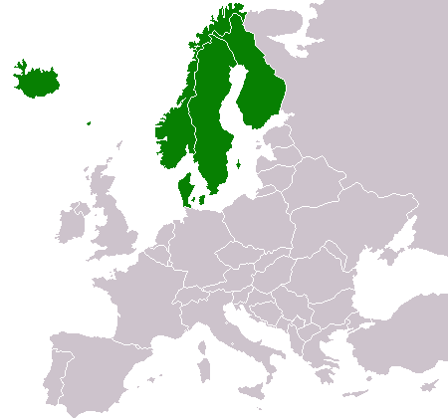
Vymezení regionu
Norsko, Švédsko a Finsko patří
mezi tzv. Severské státy
do této skupiny se obvykle dále
řadí Dánsko či Island
pro tyto státy se také užívá označení „skandinávské “, protože leží
na Skandinávském poloostrově
(i když z Finska pouze jeho severní část)
Obr. 13

Slide 17
Severní Evropa
nejen skandinávské, ale severské státy
Island, Norsko, Švédsko, Finsko, Dánsko s Faerskými ostrovy
poloha, zjednodušeně společná historie, luteránství s nastupujícím významným vlivem islámu, vysoká hospodářská úroveň, nízká hustota osídlení (mimo Dánsko), jazyková příbuznost (mimo Finsko)
EU: Dánsko, Švédsko a Finsko
NATO: Dánsko (kontrola Baltu), Norsko (kontrola Barentsova moře) a Island (strategická poloha)

Slide 18
Co mají společného?
1) Přírodní podmínky
- přímořské podnebí na rozhraní mírného a subarktického pásu (ovlivněn Golfským proudem)
- lesy (smíšené, jehličnaté – tajga) = zachovaná příroda
- krátké a prudké řeky (vodní elektrárny)
2) Socioekonomické podmínky
- přímořské státy – důležitá námořní doprava, rybolov
- vysoká životní úroveň
- náročné stavby v dopravní síti (mosty, tunely)
- nízká hustota zalidnění
- germánské národy (Finsko – ugrofinské)
- rostoucí význam cestovního ruch

Slide 19
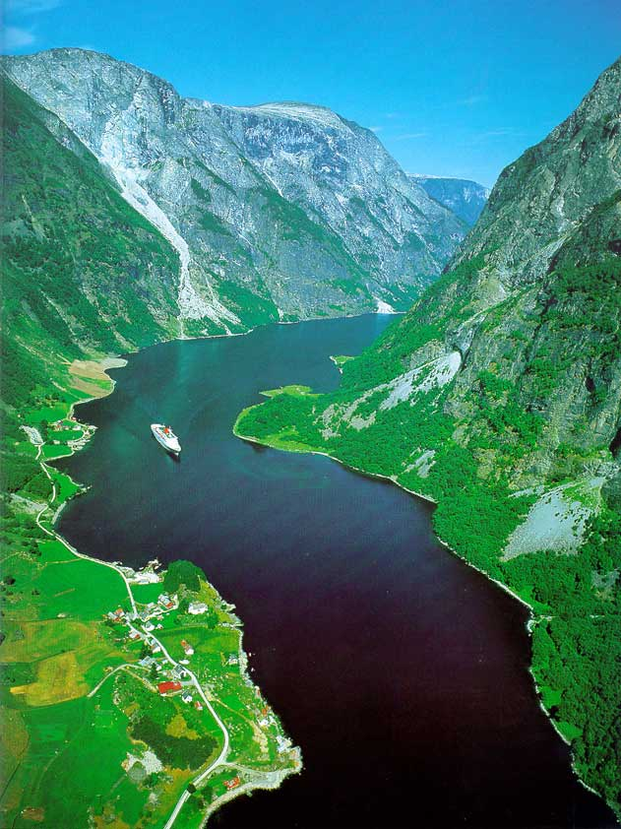
NORSKO – OSLO (král.)
Přímořský (Skandinávský pol.), 324 tis.km², 4,2 mil., 13 ob/km².
Fjordy, podnebí ovlivňuje Golfský proud, protáhlý tvar státu a Skandinávské pohoří, pouze 4% orná půda.
Rybolov, těžba dřeva (výroba papíru) a ropy ze Severního moře, výroba vodní el. energie (hliníkárny), velká obchodní flotila.
Závislá území: Špicberky, Jan Mayen, Bouvetův ostrov, Ostrov Petra I.

Slide 20
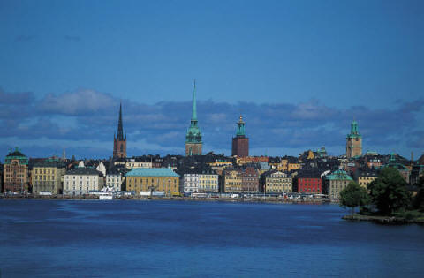
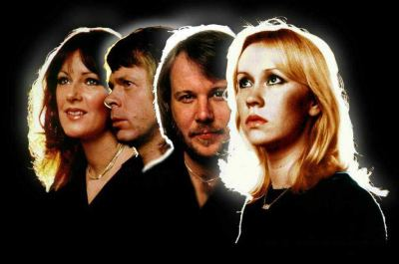
ŠVÉDSKO – STOCKHOLM (král.)
Přímořský (Skandinávský pol.), 450 tis.km², 8,6 mil., 21 ob/km².
Pohoří a plošiny, ledovcová jezera, ⅔ rozlohy tajga.
Rybolov x jih obilniny, těžba železné rudy (Kiruna, Gällivare) a výroba oceli, strojírenství a dřevozpracující.

Slide 21
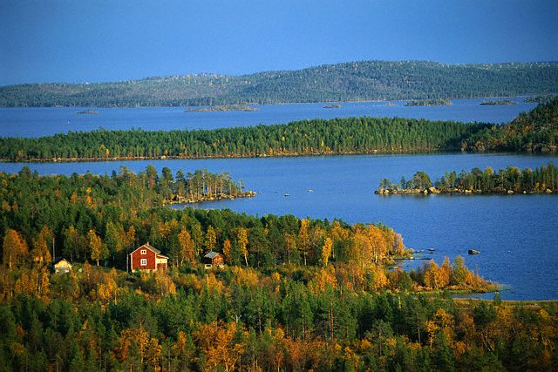
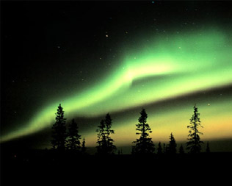
FINSKO – HELSINKI (rep.)
Přímořský (Skandinávský pol.), 338 tis.km², 5 mil., 16 ob/km².
Povrch zarovnán ledovcem – země „tisíce jezer“ (ve skutečnosti přes 60 tisíc), tajga (nejvíce lesů v Evropě) x na severu tundra.
Rybolov x zemědělství jih, málo nerostů, významná těžba dřeva a dřevařský průmysl, komunikační technika (NOKIA). Ugrofinský národ + sever Laponsko.

Slide 22
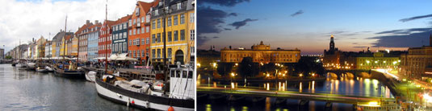
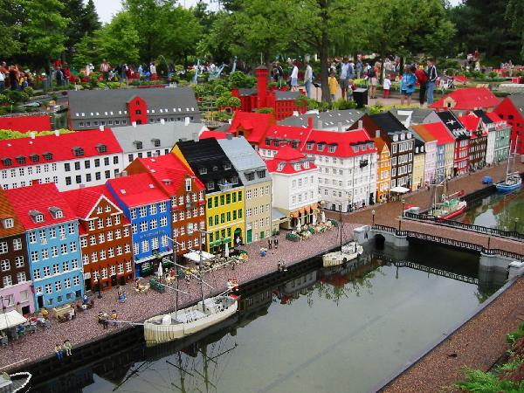
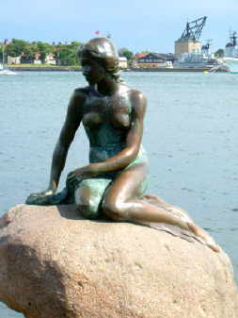
DÁNSKO – KOBENHAVN (král.)
Přímořský (Jutský pol.), 43 tis.km², 5 mil.,
120 ob/km².
Leží na rovinatém Jutském poloostrově a přilehlých ostrovech v mírném podnebném pásu. 60% povrchu zaujímá orná půda. Grónsko.
Důležité a vyspělé je zemědělství (vývoz), těžba ropy ze Severního moře.
Autonomní území: Grónsko, Faerské ostrovy

Slide 23
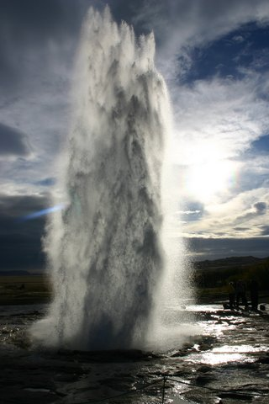
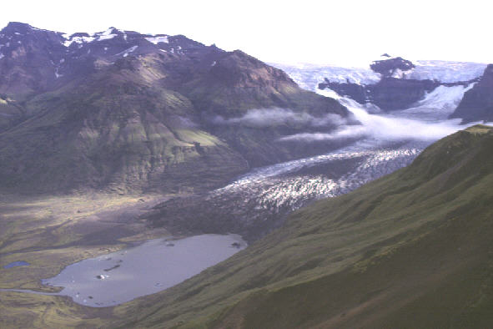
ISLAND – REYKJAVÍK (rep.)
Ostrovní, 103 tis.km², 0,3 mil., 3,3 ob/km².
Sopečná aktivita (sopky, gejzíry), pevninský ledovec.
Důležitý rybolov (r. 2006 - zahájený výlov velryb), chov ovcí a roste význam CR. Geotermální energie (vytápění a ohřev vody).

Slide 24
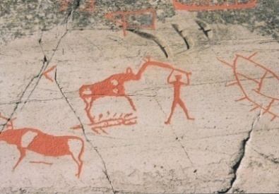
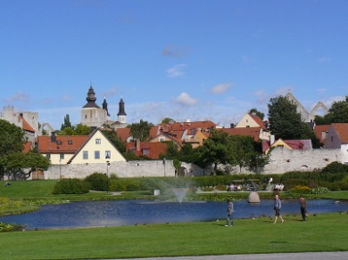
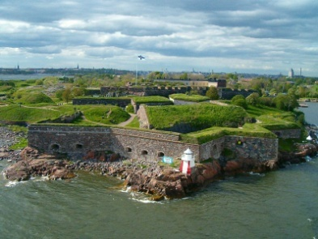
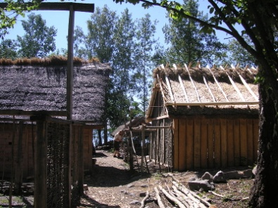
Cestovní ruch
Alta:
Visby:
Suomenlinna:
Birka:
město na severu Norska, slavné díky nástěnným malbám starým až 6,5 tis. let (památka UNESCO)
Obr. 42
švédské město na ostrově Gotland, zachovalý středověký charakter
(památka UNESCO)
Obr. 43
finská obranná pevnost na předměstí Helsinek (památka UNESCO)
Obr. 44
významné obchodní středisko z doby Vikingů ležící na ostrově uprostřed jezera Mälaren asi třicet kilometrů západně od Stockholmu. (dnes památka UNESCO)
Obr. 45

Slide 25
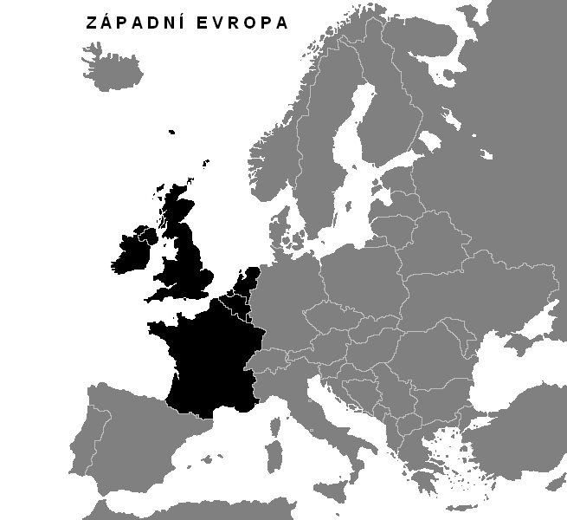
Území Západní Evropy

Slide 26
Vymezené území
Geograficky leží západně od střední Evropy a severovýchodně od Pyrenejského poloostrova.
Poloha je velmi výhodná → nachází se po obou stranách La Manche a mají přístup k Atlantiku
Západní Evropa se skládá z :
Belgie
Francie
Lucemburska
Nizozemska
Irska
Velké Británie

Slide 27
ostrovní státy – Spojené království a Irsko
kontinent – Francie, Monako, Belgie, Nizozemsko a Lucembursko
koncentrovaný politický, hospodářský, populační, komunikační prostor Evropy
významné přístavy – Rotterdam
staré průmyslové oblasti Evropy, spíše úspěšně restrukturalizované na terciérní aktivity, jedno ze tří světových pólů rozvoje, značná produktivita inovací!, vědy a výzkumu
dostatek rud, velmi husté (i celosvětové) komunikační sítě, význam letecké dopravy, Severní moře – ropa a zem.plyn
význam obchodu a zpracování komodit s býv. koloniemi
britsko-francouzské vztahy, britský a franc. parlamentarizmus

Slide 28
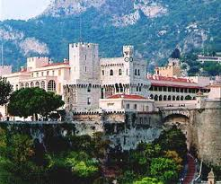
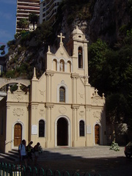
MONACO
Katedrála byla vysvěcena teprve v 19. století.Chrám je rovněž znám i pod názvem Monacká katedrála. Zde je pohřbeno mnoho významných členů rodiny Grimaldů. Odehrávají se tu nejdůležitější církevní obřady za doprovodu dětského chóru.
Knížecí palác Monako je oficiální sídlo monackého knížete na pobřeží Středozemního moře. Nachází se v Monaku nad přístavem Port de Fontvieille asi 15 km severovýchodně od velkého francouzského městaNice. Knížecí palác Monako byl založen roku 1191. Původně to byla janovská pevnost, později se palác stal sídlem rodiny Grimaldi, která je dodnes vládnoucí rodinou v Monaku.
Knížecí palác Monako
Katedrála sv. Nicolase

Slide 29
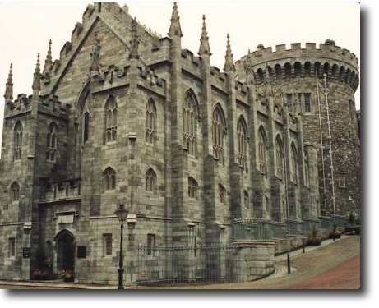
IRSKO
Pouze fragmenty zbyly po impozantní středověké pevnosti, která představovala symbol panovnické autority a administrace. V letech 1684 až 1761 byl zámek přestavěn v anglo-normanském stylu. Samotný základní kámen byl položen již v roce 1204 králem Janem, přestavbu řídil Meiler FitzHenry. Meiler vybral lokalitu na vápencové vyvýšenině jihovýchodně od samotného dublinského centra. Pevnost byla dokončena kolem roku 1228 a v téměř nezměněném stavu vydržela až do 17. století. Hrad má čtvercový půdorys a v každém rohu je umístěna věž, pevnost se tak trochu podobá francouzským hradům
Dublinský hrad

Slide 30
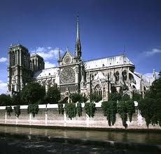
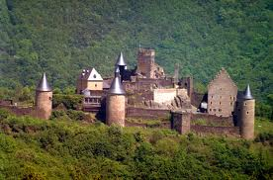
LUCEMBURSKO
Původní dřevěný hrad Bourschied byl nahrazen kamenným někdy kolem roku 1000. Nejprve se jednalo o nevelký hrad s obytnouvěží, kaplí a opevněním svěžemi. Po roce 1350 došlo kposílení obrany - kolem jádra byla vybudována nová hradba s 8 věžemi - a byla přistavěna další patra paláce. I v 15. století byla věnována pozornost obraně, ale po roce 1512, když zemřel poslední příslušník rodu Bourscheidů, počal hrad chátrat, přestože dále plnil rezidenční funkci.
Její stavba byla zahájena v roku 1162 a po 182 letech, roku 1345 byla dokončena. Katedrála Notre-Dame (neboli katedrála panny marie, zastarale Chrám Matky Boží), francouzky Cathédrale Notre-Dame de Paris, je gotycká římskokatolická katedrála,
Katedrála Notre-Dame
Hrad Bourscheid

Slide 31
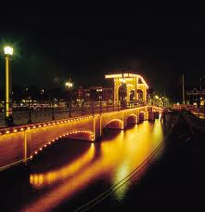
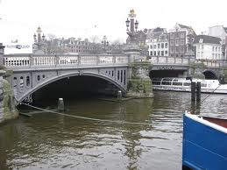
NIZOZEMSKO
Magere Brug (Štíhlý či Úzký most
) je sklápěcí most nad řekou Amstel v centru Amsterodamu. Spojuje břehy v ulici Kerkstraat mezi kanály Keizersgracht a Prinsengracht.
Magere Brug je zvedací, správněji sklápěcí most zhotovený z bíle natřeného dřeva. Současný most byl postaven v roce 1934, původní, zvaný Kerkstraatbrug, pocházel z roku 1691 a měl 13 oblouků
Blauwbrug (doslovně, "modrý most") je historický most v Amsterdamu. Spojuje oblast Rembrandtplein s oblastí Waterlooplein.
Blauwbrug most Za svůj název vděčí "modrý most", který byl tam od doby kolem roku 1600, ale již neexistuje
Magere Brug
blauwbrug

Slide 32
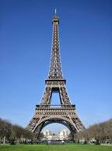
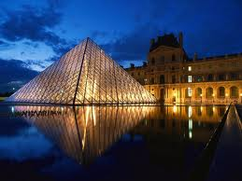
FRANCIE
Louvre je muzeum v Paříži, které patří k největším muzeím na světě. Sídlí v palácovém komplexu Palais du Louvre, bývalém sídle francouzských králů. Název pochází od původního loveckého zámečku, který kdysi stával v těchto místech uprostřed lesa zvaného Louparie či Louverie. Druhá možnost je ale také, že vznikl ze slova leovar nebo leawer, což znamená opevněné místo. Ve 14. století byla postavena tvrz, která se za vlády Karla V. stala jeho rezidencí
Eiffelova věž (francouzsky La Tour Eiffel )je ocelová věž v Paříži, v současnosti nejznámější pařížská dominanta. Byla postavena v letech 1887 až 1889 a až do roku 1930, kdy byl dostavěn Chrysler Building, byla s výškou 300,65 metru nejvyšší stavbou světa. Dnes měří včetně antény na vrcholu 324 metrů. Je pojmenována po svém konstruktérovi Gustavu Eiffelovi.
Eiffelova věž
Louvre

Slide 33
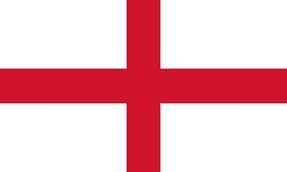

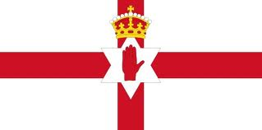
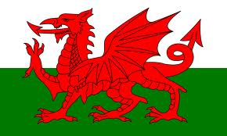
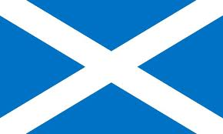
Velká Británie
1. Anglie
3. Severní Irsko
4. Wales
5. Skotsko

Slide 34
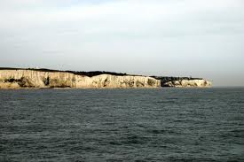
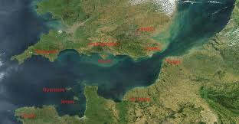
Sousední státy
Velká Británie je ostrovní stát, omývá ji Atlantský oceán, Irské moře, Keltské moře a Severní moře.
Od Francie je oddělena kanálem La Manche.
Dowerské křídové útesy
Kanál La Manche

Slide 35
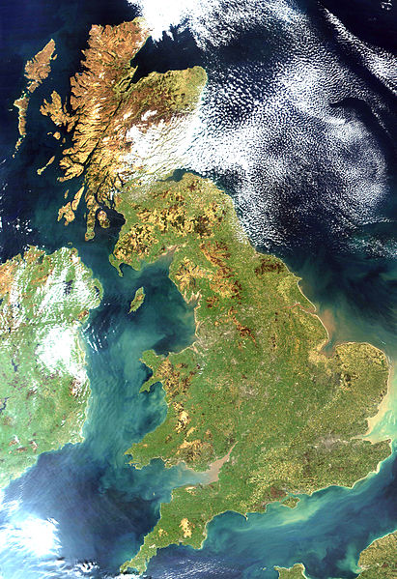
Povrch
Mezi Anglická pohoří patří Grampiany, Cambrian Mounteains a North West Highlands.
Mezi britské nížiny patří Dowerská nížina.

Slide 36
Vodstvo
Nejdelší řeka je Temže , délka 340 km, protéká Londýnem a vlévá se do Severního moře.
Druhá nejdelší řeka je Severn, pramení ve středním Walesu a vlévá se do Bristolského zálivu.
Největší britské jezero je jezero Lough Neagh v Severním Irsku. Na jezeře je rozvinuto rybářství a úhoři z jezera se vyvážejí do celého světa.
Asi nejznámějším jezerem je jezero Loch Ness, které se proslavilo příšerou Nessie.
V roce 1982 zkoumalo jezero sonarem 1500 hodin 150 odborníků. Zaznamenali 40 kontaktů ukazujících na tvory velkých rozměrů.

Slide 37
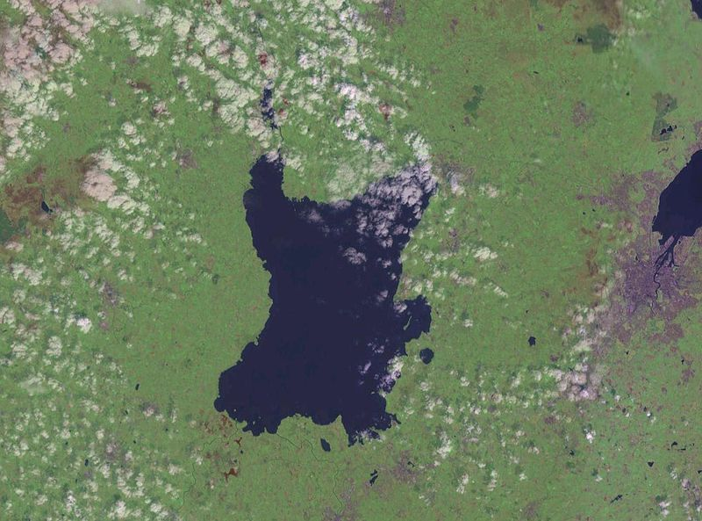
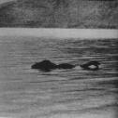
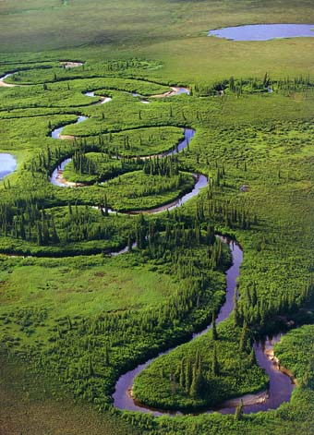
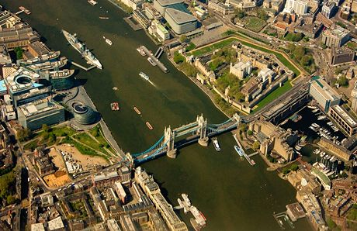

Jezera a řeky
Jezero LOUGH NEAGH
Jezero LOCH NESS
Meandry řeky SEVERN
NESSIE
Temže v Londýně

Slide 38
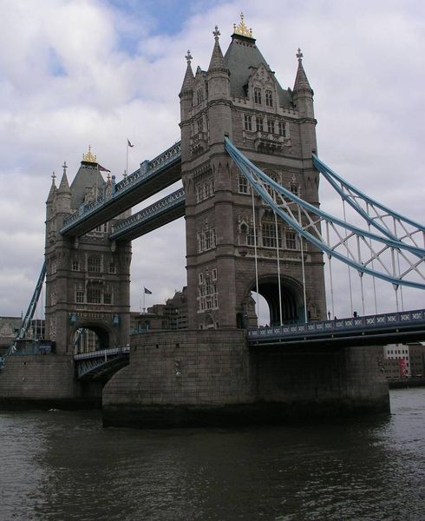
Tower Bridge
zvedací most nad řekou Temží
otevírá se asi 500krát do roka, aby po Temži mohly proplout lodě
rozevřít jej lze během 90 vteřin

Slide 39
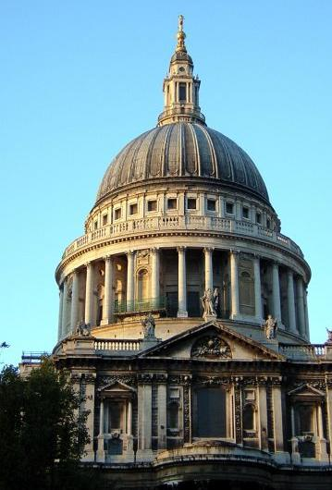
St. Paul's Cathedral
největší katedrála v Anglii
původní katedrála zničena velkým požárem
rekonstrukce -architektem byl Christopher Wren

Slide 40

Houses of Parliament
bývalá rezidence králů
1834 zničen požárem
součástí je Big Ben - světoznámý zvon váží 13 tun a nachází se v 97 m vysoké věži, odbíjí každou hodinu

Slide 41

Tower of London
komplex budov u řeky Temže
sloužil jako pevnost, zbrojnice, pokladnice, mincovna, palác, místo poprav, observatoř a vězení
klenotnice (korunovační klenoty, největší diamant světa)

Slide 42

Buckinghamský palác
od vlády královny Viktorie je londýnskou rezidencí monarchů
proslulé střídání stráží probíhá denně v 11:30
pomník královny Victorie

Slide 43

Londýnské oko
výška 137 metrů
32 skleněných klimatizovaných kabin
1 otáčka trvá asi 30 minut

Slide 44
Vymezení Jižní Evropy
západní a střední Středozemí – hlavně Španělsko, Portugalsko a Itálie + Andorra, San Marino, Malta, Vatikán a území Gibraltaru
východní Středomoří (Balkán a egejské Středomoří) – Slovinsko, Chorvatsko, Bosna a Hercegovina, Srbsko, Černá Hora, Makedonie, Albánie, Řecko, Bulharsko a evropská část Turecka, ve vymezení se vymykají Slovinci, kteří se nepovažují za balkánské etnikum,
klima, siesta, model rodiny, vinařství, mořeplavba, CR

Slide 45

Jižní Evropa
Nejnavštěvovanější jsou zde starobylá města Itálie a Řecka
Řecko – Athény, palác Akropolis

Slide 46


Řecko – Epidauros, největší starověké divadlo v Řecku

Slide 47

Itálie – Řím, amfiteátr Koloseum

Slide 48

Itálie - Benátky

Slide 49

Itálie – šikmá věž v Pise

Slide 50

Itálie – Vatikán, samostatný stát na území Říma, sídlo Papeže
zpět

Slide 51
Střední Evropa? Mitteleuropa?
nejproblematičtější vymezení,
vliv Rakouska – Uherska, opožděnější naplnění národa
či německy mluvící území a území malých etnik
pro obtížné řazení Pobaltí k Východní Evropě je zde rovněž uvedeno, jiní německy mluvící země řadí k Z – E
výrazný gradient v ekonomických veličinách: západ jedním z nejvyspělejších území na světě – východ nikoli
1) Německo, Rakousko, Lichtenštejnsko a Švýcarsko
2) dále Česká republika Polsko, Slovensko, Maďarsko
3) Litva, Lotyšsko a Estonsko

Slide 52

Polsko
Stará kulturní země ležící mezi východem a západem Evropy;
Přímořský stát – nabízí bílé písečné pláže Baltského moře, rozsáhlé jezerní plochy, Krkonoše a Tatry, zámky, města;
osobnosti – Adam Mickiewicz, Henryk Sienkiewicz – literatura, Fryderyk Chopin – hudební skladatel, Koperník – astronom, Marie Curie–Sklodovská – fyzika, chemie, Adam Malysz, Robert Kubica, Tomasz Gollob - sportovci

Slide 53

Sousedí s Německem, ČR, SR, Litvou, Běloruskem, Ukrajinou a Ruskem;
Člen EU, NATO a Visegradké čtyřky;
Katolický stát;
Papež Jan Pavel II. – první papež z komunistického státu;

Slide 54

Hlavní město Varšava – historické jádro zapsáno na Seznamu památek UNESCO
  Královský zámek, Královský park s Palácem na vodě, Saské zahrady s hrobem neznámého vojáka
  Varšavské gheto
  Národní divadlo a opera
  Palác kultury

Slide 55
Gdaňsk – jedno z nejstarších, největších a nejkrásnějších měst Polska, na břehu Baltského moře;
Osvětim - jeden z nejhrůznějších symbolů historie 20. století – největší nacistický vyhlazovací tábor;
Krakow – považován za kulturní hlavní město Polska = jedno z nejdůležitějších, turistických, historických a kulturních měst Evropy;
Zakopané – zimní hlavní město Polska

Slide 56

Slovensko
Vnitrozemský stát;
Po mnoho století dějiny úzce spjaté s Českou republikou – součást Velkomoravské říše, Českého státu, Rakousko – Uherska, Československa (mimo roky 1939 – 1945), ČSSR, ČSFR
V letech 1939 – 1945 Slovenský štát – spojenec fašistického Německa
Od 1.1.1993 samostatný stát
Člen EU, NATO a Visegradké čtyřky – od 1.1.2009 přechází na jednotnou evropskou měnu – EURO

Slide 57

Má velmi dobré přírodní podmínky i geografické postavení pro rozvoj CR – své příznivé podmínky však nevyužívá;
Sousedí s ČR, Rakouskem, Maďarskem, Ukrajinou a Polskem;
Hlavní město – Bratislava;

Slide 58



Bratislava
  Bratislavský hrad, Národní divadlo
  Sídlo prezidenta SR
  Koupaliště Zlaté Piesky
  Most přes řeku Dunaj s restaurací

Slide 59

Na Slovensku bylo zřízeno 9 národních parků. Pět z nich bylo vyhlášeno již za Československa a zbývající čtyři vznikly již v samostatném Slovensku.

Slide 60



Tatranský národní park
  Poprad
  Tatranská Lomnice
  Lomnický štít
  Štrbské pleso

Slide 61




Bánská Bystrica
Žilina – Budatínský zámek
Košice – chrám sv. Alžběty
Čachtice

Slide 62
Lázeňství
Bojnice - termální lázně, léčivá voda o teplotě 28°-52°C, léčivé bahno
Piešťany - leží v údolí řeky Váhu ve výšce 162 m.n.m., jsou to největší a nejznámější lázně na Slovensku, léčí se zde termální minerální vodou a bahnem
Smrdáky -léčí se zde onemocnění pokožky;léčba-balneoterapií, sirné bláto
Starý Smokovec - Je nejstarší osadou na jižním úpatí Tater. V roce 1833 se o rozvoj osady postaral Juraj Rainer, vzniklo zde mnoho lázeňských a turistických objektů. Významným stimulem se stalo otevření prvního úseku tatranské elektrické železnice v roce 1908.

Slide 63

Maďarsko
Vnitrozemský stát;
Jedna z nejnavštěvovanějších zemí světa;
Za svou popularitu vděčí úžasné kultuře, která se vytvářela po celé generace – folklór a památky = největší kulturní dědictví maďarského národa
Symbolem Maďarska se stala paprika, je to země dobrého vína a minerálních pramenů
S Českou republikou má společnou část dějin – jako součást Rakousko – Uherské říše

Slide 64

Sousedí s Rakouskem, Slovinskem, Chorvatskem, Srbskem, Rumunskem, Ukrajinou a Slovenskem;
Hlavní město Budapešť;
Člen EU, NATO a Visegradké čtyřky;

Slide 65




Balaton – považován za moře Maďarska
  Ráj rybářů, vodních sportů
  Hlavní centrum letní rekreace

Slide 66




Budapešť - jedna z největších a nejkrásnějších metropolí Evropy – Parlament, Rybářská bašta, Budínský hrad, lázně

Slide 67




Novohradské hory
  Hollókö – vesnický skanzen
Lázně
  Hevíz, Budapešť, Mofetta

Slide 68


Györ – historické město – napůl cesty mezi Vídní a Budapeští
Šoproň – nejvíce památek v Maďarsku, nachází se zde římské vykopávky
na km²

Slide 69




Země vína, papriky a dobrého jídla
  Tokaj
  Eger – „Býčí krev“
  Paprika
  Maďarský guláš
  Segedínský guláš
  Čabajská klobása

Slide 70

Region Východní Evropa
Rusko, Bělorusko, Ukrajina, Moldavsko nejsou zakresleny Pobaltské státy

Slide 71

RUSKO
Nejrozlehlejší stát světa ležící na dvou světadílech
Videa o Rusku

Slide 72

Rusko, evropská část - povrch
pohoří:
Ural, Kavkaz
(Elbrus 5642 m n. m.)
-vodstvo:
Volha, Don, Kaspické moře
-ostrovy a poloostrovy:
Nová Země, pol. Kola, …

Slide 73
Flora a Fauna
-Na území Ruska se nachází všechny typy vegetačních pásů- od pásů arktických pustin a tunder po subtropické stepi.
Flora i fauna Ruska je nepřeberná.
Nejběžnější rostliny: modříny, borovice, smrky, jedle, buky, břízy, olše, mechy, pryskyřníky, pomněnky, hořce, borůvky, brusinky
Fauna: kolem 300 druhů savců, 300 druhů ryb a 70 000 druhů hmyzu.
-Mnohé druhy však v období pleistocénu vyhynuli jako např. bizoni, sloni a v holocénu např. nosorožci a mamuti.
Ptáci:orel, labuť, tetřev, jeřáb, husa, havran, káně, holub, volavka
Savci: medvěd, vlk, jelen, los, liška, zajíc, rys, jezevec, prase..
Ryby: jeseter, losos, cejn, kapr, candát, sleď , sardinka …
Hmyz: komár, mravenec, vážka …

Slide 74
Jezera
-Celkový počet jezer v Rusku zhruba dosahuje
2 800 000, z čehož 98% je jezer malých o rozloze menších než 1 km čtvereční. Nejhlubší je jezero Bajkalské, které je i nejhlubším na světě ( 1620m).Prostorové rozložení jezer je nerovnoměrné.
Nejznámější jezera: Bajkal, Aralské,Sevan, Ladožské, Oněžské.
-Většina jezer jsou průtočná se sladkou vodou a náleží k typu chladných jezer.V zimě i největší jezera zamrzají.

Slide 75


Evropská část
1) Přírodní podmínky: povrch: Východoevropská rovina (Valdajská vrchovina – pramení zde Volha, Dněpr, Západní Dvina), Ural. Podnebí je kontinentální.
2) Hospodářství: orná půda-stepi (pšenice, brambory, len), Těžba: ropy (mezi Volhou a Uralem), uhlí (okolí Moskvy), železná ruda (u Kurska), barevné kovy (Ural). Průmysl těžký, strojírenský, chemický, potravinářský. Základem dopravy je železnice, ropovody a plynovody, důležitá je říční a námořní doprava.
3) Obyvatelstvo: nejlidnatější stát Evropy (8. ve světě), nerovnoměrné osídlení (8 ob./km2), milionovými centry jsou: Moskva, Sant Petěrburg, Nižnij Novgorod, Samara, Kazaň, Rostov na Donu, Volgograd.

Slide 76


Asijská část
1) Přírodní podmínky: povrch: Západosibiřská nížina (Ob, Irtyš, Jenisej), Středosibiřská vysočina (Lena). Vegetace: pouště, stepi, tajga, tundra.
2) Dělení Sibiře (v burjatštině – spící země):
a) Západní Sibiř – naleziště ropy a zemního plynu, černouhelná pánev KUZBAS.
b) Východní Sibiř – hlavní bohatství je vodní energie, uhlí, dřevo.
c) Dálný Východ – špatně dostupná oblast. Naleziště zlata, diamantů, rud a rybolov.
Celé jižní území propojuje TRAM (Moskva – Vladivostok 9438 km) zde je soustředěna většina osídlení.

Slide 77


Slide 78


Slide 79


Slide 80


Slide 81
Bělorusko (Minsk): tvrdě zkoušená za II. světové války (vypáleno asi 9000 vesnic), chemický průmysl, zpracování dřeva.
Ukrajina (Kyjev): druhá nejrozlehlejší země Evropy, stepi=zemědělství, splavný Dněpr, Donbas=průmyslová oblast
Zakarpatská Ukrajina - předpoklady pro cestovní ruch
Těžba dřeva, Menšiny (Maďaři, Slováci, Židé)
Užhorod, Lvov – dříve součást Polska
Oděsa – největší přístav

Slide 82

Białowieski Park Narodowy
je běloruský a polský národní park. Na polské straně se rozkládá v Podleském vojvodství a na běloruské straně v Brestské a Hrodenské oblasti.
Obě části na sebe plynule navazují, ale hranice mezi nimi je pro lidi i větší zvěř neprostupná.
Předmětem ochrany je v tomto parku původní Bělověžský prales a populace zubra evropského a jiných divokých zvířat.
Park je tzv. biosférickou rezervací UNESCO.

Slide 83


Ukrajina - Černobyl
Výbuch v jaderné elektrárně v roce 1986
Utajení v rámci východního bloku
Postiženo 1,5 mil. lidí
Mutace organismů
Potřeba oprav

Slide 84

Moldavsko - Kišiněv památník obětem 2. sv. války

Slide 85

Kišiněvská katedrála

